Slide 1


zum Webinar Grundlagen der Exportkontrolle – Prüfprozesse richtig aufsetzen mit Birgit Susdorf
Herzlich willkommen
Gleich geht es los!

Slide 2



Grundlagen der Exportkontrolle
Ihr Tagesplan:
Grundlagen der Exportkontrolle
Die vier Prüfschritte
Das interne Exportkontrollprogramm
Ihre Expertin:
Birgit Susdorf
Grundlagen der Exportkontrolle 29.10.2025

Slide 3
Grundlagen der Exportkontrolle
Ziel der Exportkontrolle
Schutz der Sicherheit und des auswärtigen Interesses
Sicherheitsinteressen Deutschlands wahren
Störung des friedlichen Zusammenlebens der Völker verhindern
Verhüten, dass die auswärtigen Beziehungen von Deutschland gestört werden
Verhinderung der Verbreitung von Massenvernichtungswaffen
Keine unkontrollierte Verbreitung von Rüstungsgütern
Terrorismusbekämpfung
Vermeidung von Imageschaden
Menschenrechtsverletzungen und interne Repression
Grundlagen der Exportkontrolle 29.10.2025

Slide 4
Grundlagen der Exportkontrolle
Gesetzliche Grundlagen
Nationale Gesetze:
Außenwirtschaftsgesetz (AWG) und dazugehörige
Außenwirtschaftsverordnung (AWV)
Anlage I: Güterliste
Teil I Abschnitt A: Liste für Waffen, Munition, Rüstungsmaterial
Teil I Abschnitt B: Liste für national erfasste Dual-Use-Güter
Teil II: nennt die Waren pflanzlichen Ursprungs, auf die sich die in § 10 AWV angeordneten Beschränkungen beziehen
Kriegswaffenkontrollgesetz (KrWaffKontrG)
Regelungen auf der Ebene der Europäischen Union (EU):
Dual-Use-Verordnung Verordnung (EU) 2021/821
Gemeinsamer Standpunkt der EU zu Rüstungsexporten
EU-Sanktionsverordnungen (Russland, Iran usw.)
Anti-Folter-Verordnung (EU) 2019/125
Taliban-Verordnung (EG) Nr. 881/2002
Grundlagen der Exportkontrolle 29.10.2025

Slide 5
Exportkontrolle und Ausfuhranmeldung
Rechtssysteme anderer Länder
Sowohl die USA als auch China beanspruchen ihr Exportkontrollrecht extraterritorial.
USA:
Das US-Exportkontrollrecht gilt weltweit, nicht nur für Vorgänge innerhalb der USA.
Es betrifft auch nicht-amerikanische Unternehmen, wenn sie mit US-Gütern, -Technologien oder -Software handeln – selbst wenn diese außerhalb der USA verwendet oder weiterexportiert werden.
Besonders relevant ist das bei sogenannten Re-Exporten oder bei der Nutzung von US-Technologie in Produkten, die dann in Drittstaaten geliefert werden.
China:
Es betrifft auch ausländische Unternehmen, insbesondere solche mit Tochtergesellschaften in China oder mit Zugang zu chinesischer Technologie.
Die Regelungen ähneln in Teilen dem US-System, insbesondere was Re-Exporte und technische Informationen betrifft.
Die genaue Umsetzung und Durchsetzung ist allerdings noch nicht so weitreichend und etabliert wie bei den USA.
Grundlagen der Exportkontrolle 29.10.2025

Slide 6
Grundlagen der Exportkontrolle
Zuständigkeiten
Bundesamt für Wirtschaft und Ausfuhrkontrolle - BAFA
Frankfurter Straße 29 – 35
65760 Eschborn
Telefon : 06196 9080
E-Mail: poststelle@bafa.bund.de
Kontaktformular: https://www.bafa.de/SiteGlobals/Forms/Kontakt/Kontakt_Einstieg_Formular.html
Internet: https://www.bafa.de/DE/Aussenwirtschaft/Ausfuhrkontrolle/ausfuhrkontrolle_node.html
Ansprechpartner: https://www.bafa.de/DE/Service/Aufgabenuebersicht/modul_aufgabenuebersicht_node.html
Grundlagen der Exportkontrolle 29.10.2025

Slide 7
Grundlagen der Exportkontrolle
Begriffserklärung
Ausfuhrverantwortlicher:
Geschäftsführer, ein persönlich verantwortliches Mitglied des Vorstands oder ein vertretungsberechtigter Gesellschafter
Wird mit Formblatt beim BAFA benannt
Übernimmt die Haftung und Verantwortung
Beauftragter für die Ausfuhrkontrolle:
Prüfung und Organisation der Im- und Exportvorgänge im Tagesgeschäft unter Berücksichtigung der aktuellen gesetzlichen Vorgaben
Klassifizierung der Güter (Ausfuhrlistennummern usw.)
Kontakt zu Behörden (Zoll, Ausfuhr- und Ausgangszollstelle, Bundesamt für Wirtschaft und Ausfuhrkontrolle (BAFA), Ministerien usw.)
Ansprechpartner für Dienstleister (Spediteure usw.)
Exportkontrollrelevante Funktionen und Pflichten zu (fachbezogene Stopp- und Wei­sungsbefugnisse)
Grundlagen der Exportkontrolle 29.10.2025

Slide 8
Grundlagen der Exportkontrolle
Begriffserklärung
Compliance:
Rechtskonformes Handeln, Einhaltung der Regelungen
Dual-Use-Güter:
Güter, die sowohl zivil als auch militärisch genutzt werden können
Güter mit doppeltem Verwendungszweck
Güter:
Güter können Waren, Software und Technologie sein
Ausführer:
Ausführer ist derjenige, für den die Ausfuhranmeldung abgegeben wird.
Zum Zeitpunkt der Ausfuhr Vertragspartner des Empfängers im Drittland ist.
Verfügungsgewalt über die Versendung der Güter aus der Europäischen Union hat.
Achtung: kann vom zollrechtlichen Ausführer abweichen!
Grundlagen der Exportkontrolle 29.10.2025

Slide 9
Grundlagen der Exportkontrolle
Genehmigungspflichten
Genehmigungspflichten gelten für:
Waren
Software (zukünftige Entwicklung beachten)
Technische Unterstützung (Dienstleistung/Ausbildung/Forschungseinrichtungen)
Technologie (Ausfuhr/Verbringung/Bereitstellung/Cloud-Computing)
Verwendungszweck (von nicht gelisteten Gütern)
Nutzung elektronischer Medien wie: E-Mails, Intranet und Internet
Zahlungsverkehr (Deutsche Bundesbank)
Handlungs- /Vermittlungsgeschäfte (Brokering)
Durchfuhr
Angebotsabgabe bzw. Geschäftskorrespondenz (z. B. Iran und Russland)
Grundlagen der Exportkontrolle 29.10.2025

Slide 10
Grundlagen der Exportkontrolle
Verbote:
Verbote bestehen für:
Embargomaßnahmen
Totalembargo
Teilembargo
Waffenembargo
Sanktionen gegen einzelne Personen, Gruppen, Organisationen (Bekämpfung des Terrorismus)
Bereitstellungsverbot von wirtschaftlichen Ressourcen, die:
Für den Erwerb von Geldern, Waren oder Dienstleistungen verwendet werden können, jedoch selbst keine Gelder (Bargeld) darstellen
Mittelbar/unmittelbar
Grundlagen der Exportkontrolle 29.10.2025

Slide 11
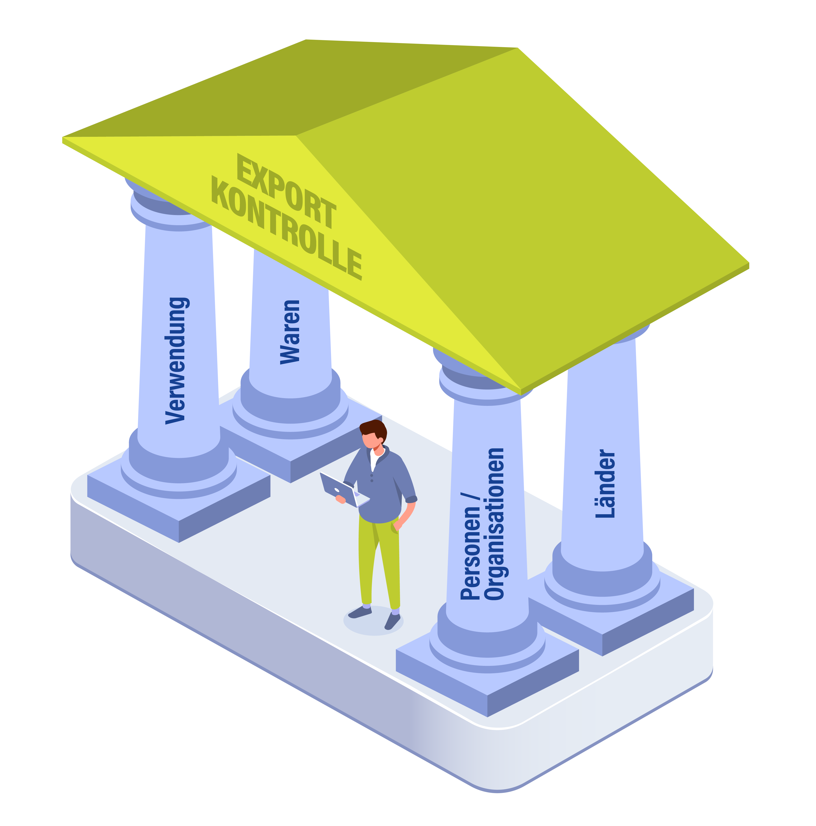
Grundlagen der Exportkontrolle
Die vier Säulen der Exportkontrolle:
Grundlagen der Exportkontrolle 29.10.2025

Slide 12
Grundlagen der Exportkontrolle
Prüfungsschritte:
An wen
liefere ich?
Wohin
liefere ich?
Was
liefere ich?
Wofür wird mein Gut verwendet?
Grundlagen der Exportkontrolle 29.10.2025

Slide 13
Grundlagen der Exportkontrolle
Prüfungsschritt Geschäftspartner
Gibt es Maßnahmen gegen Personen, Gruppen und Organisationen?
Finanzsanktionen:
https://justiz.de/onlinedienste/finanz_sanktionsliste/index.php
Sanktionslisten:
EG-VO 881/2002 über die Anwendung bestimmter spezifischer restriktiver Maßnahmen gegen bestimmte Personen und Organisationen, die mit den ISIL (Da'esh)- und Al-Qaida-Organisationen in Verbindung stehen
VO(EG) 2580/2001 über spezifische, gegen bestimmte Personen und Organisationen gerichtete restriktive Maßnahmen zur Bekämpfung des Terrorismus
Weitere …
Embargoverordnungen:
Russland-Embargo
Iran-Embargo
Etc.
Grundlagen der Exportkontrolle 29.10.2025

Slide 14
Grundlagen der Exportkontrolle
Prüfungsschritt Geschäftspartner!
Ist Personal- und Besucherüberprüfung notwendig?
Ist ein Screening des Personals anhand folgender Terrorlisten zwingend erforderlich?
(VOen (EG) Nummern 2580/2001 und 881/2002 und VO (EU) Nr. 753/2011
Es besteht das Verbot der Zusammenarbeit von gelisteten Personen und Organisationen.
Indirekte Prüfpflicht!
CFSP: Consolidated Financial Sancions List
EUDU: EU Restrictions for dual-use goods intended for listed organizations
EUCM: EU Restrictions on access to the capital market
Praxistipp: Abgleich Listen anderer Länder wie beispielsweise USA
US Denied Persons List
US Entity List
UK Sanctions List
CH SECO Consolidated List usw.
Grundlagen der Exportkontrolle 29.10.2025

Slide 15
Grundlagen der Exportkontrolle
Prüfungsschritt Lieferland
Gibt es Maßnahmen gegen ein bestimmtes Land?
https://www.bafa.de/DE/Aussenwirtschaft/Ausfuhrkontrolle/Embargos/embargos_node.html
Totalembargo
Umfassende Handelsverbote
Teilembargo
Beschränkungen für bestimmte Handlungen oder Rechtsgeschäfte
Waffenembargo
Verbote für Waffen und Munition
Grundlagen der Exportkontrolle 29.10.2025

Slide 16
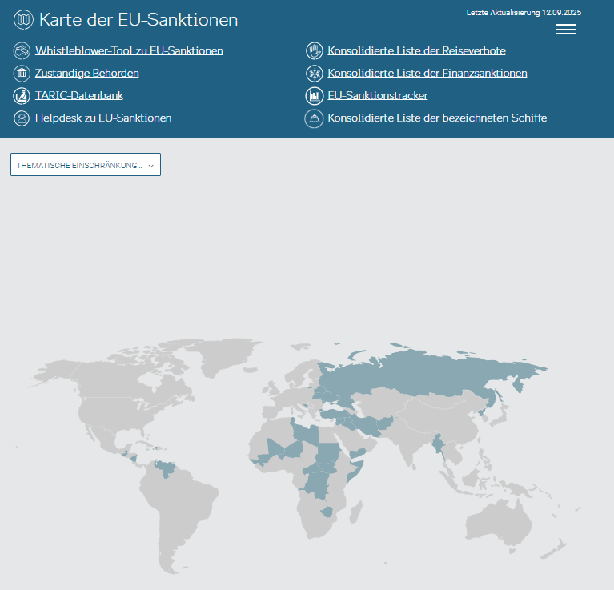
Grundlagen der Exportkontrolle
Prüfungsschritt Lieferland
https://www.sanctionsmap.eu/#/main
Grundlagen der Exportkontrolle 29.10.2025

Slide 17
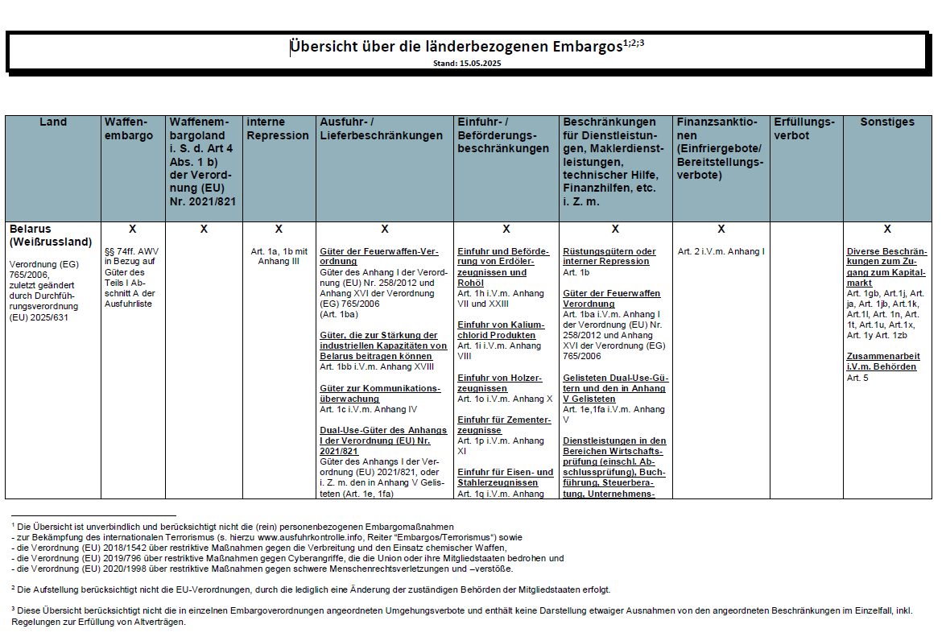
Grundlagen der Exportkontrolle
Prüfungsschritt Lieferland
afk_embargo_uebersicht_laenderbezogene_embargos.pdf
Grundlagen der Exportkontrolle 29.10.2025

Slide 18
Grundlagen der Exportkontrolle
Prüfungsschritt was liefere ich?
Genehmigungspflicht für Güter in:
Anhang I der Verordnung (EU) 2021/821 („EU-Dual-Use-VO“) in der jeweils aktuellen Fassung
und/oder
Teil I der Ausfuhrliste der Außenwirtschaftsverordnung (Anlage zur AWV)
Ausfuhrbeschränkungen aufgrund folgender Regelungen:
Anti-Folter-Verordnung
Embargoverordnungen (z. B. Iran, Nordkorea oder Russland)
Feuerwaffenverordnung
Verwendung (z. B. im Zusammengang mit konventionellen Waffen oder Massenvernichtungswaffen)
Merke: Freiverkäufliche Waren sind in der Regel nicht genehmigungspflichtig
Grundlagen der Exportkontrolle 29.10.2025

Slide 19
Grundlagen der Exportkontrolle
Prüfungsschritt was liefere ich?
Anhang I Dual-Use-Verordnung
Unterteilung in Kategorien und Gattungen.
Alphabetische Folge im gemeinsamen Stichwortverzeichnis zu Teil I der Ausfuhrliste und Anhang I der EU-Dual-Use-VO stellt mit Verweis auf eine oder mehrere Güterlistennummern.
Kategorie 0 (Kerntechnische Materialien, Anlagen und Ausrüstungen)
Kategorie 1 (Besondere Werkstoffe und Materialien und zugehörige Ausrüstung)
Kategorie 2 (Werkstoffbearbeitung)
Kategorie 3 (Allgemeine Elektronik)
Kategorie 4 (Rechner)
Kategorie 5 (Telekommunikation und Informationssicherheit)
Kategorie 6 (Sensoren und Laser)
Kategorie 7 (Luftfahrtelektronik und Navigation)
Kategorie 8 (Meeres- und Schiffstechnik)
Kategorie 9 (Luftfahrt, Raumfahrt und Antriebe)
Grundlagen der Exportkontrolle 29.10.2025

Slide 20
Grundlagen der Exportkontrolle
Unterschiedliche Genehmigungsarten:
Einzelausfuhrgenehmigung
Eine Ausfuhr an einen Empfänger
Höchstbetragsgenehmigung (Sonderform der Einzelausfuhrgenehmigung)
Mehrere Aufträge an einen Empfänger mit Höchstbetrag
Sammelausfuhrgenehmigung (Globalgenehmigung)
Vielzahl von gelisteten Gütern in unterschiedliche Bestimmungsländer
Voraussetzung Internal Compliance Program (ICP)
Allgemeine Genehmigungen
Vereinfachungen für bestimmte Waren, bestimmte Länder, bestimmte Warenwerte
Grundlagen der Exportkontrolle 29.10.2025

Slide 21
Grundlagen der Exportkontrolle
Allgemeinen Genehmigungen AGG
Erteilung „von Amts wegen“: Veröffentlichung auf der BAFA-Internetseite oder im EU-Amtsblatt
Kein Genehmigungsantrag beim BAFA erforderlich
Sofortige Liefermöglichkeit
Einmalige Registrierung beim BAFA bis spätestens 30 Tage nach der ersten Ausfuhr/ Verbringung, Ausnahme: AGG 28 und AGG 33 (vor Nutzung)
Nebenbestimmungen beachten, wie z. B. halbjährliche Meldungen an das BAFA
Angabe der jeweiligen Codierung in der Zoll-Ausfuhranmeldung
Nationale AGG (BAFA) sind befristet gültig (31. März 2024)
EU-AGG gelten unbefristet
Link Tipp: AGG-Finder:
https://elan1.bafa.bund.de/bafa-portal/agg-finder/
Grundlagen der Exportkontrolle 29.10.2025

Slide 22
Grundlagen der Exportkontrolle
Allgemeinen Genehmigungen AGG
Checkliste:
Welche AGG könnte in Fragen kommen?
Gut
Land
Fallgruppe
Rangverhältnisse beachten
Wahlrecht
Registrierung
Ausfuhr oder Verbringung
Eventuelle Meldung
Grundlagen der Exportkontrolle 29.10.2025

Slide 23
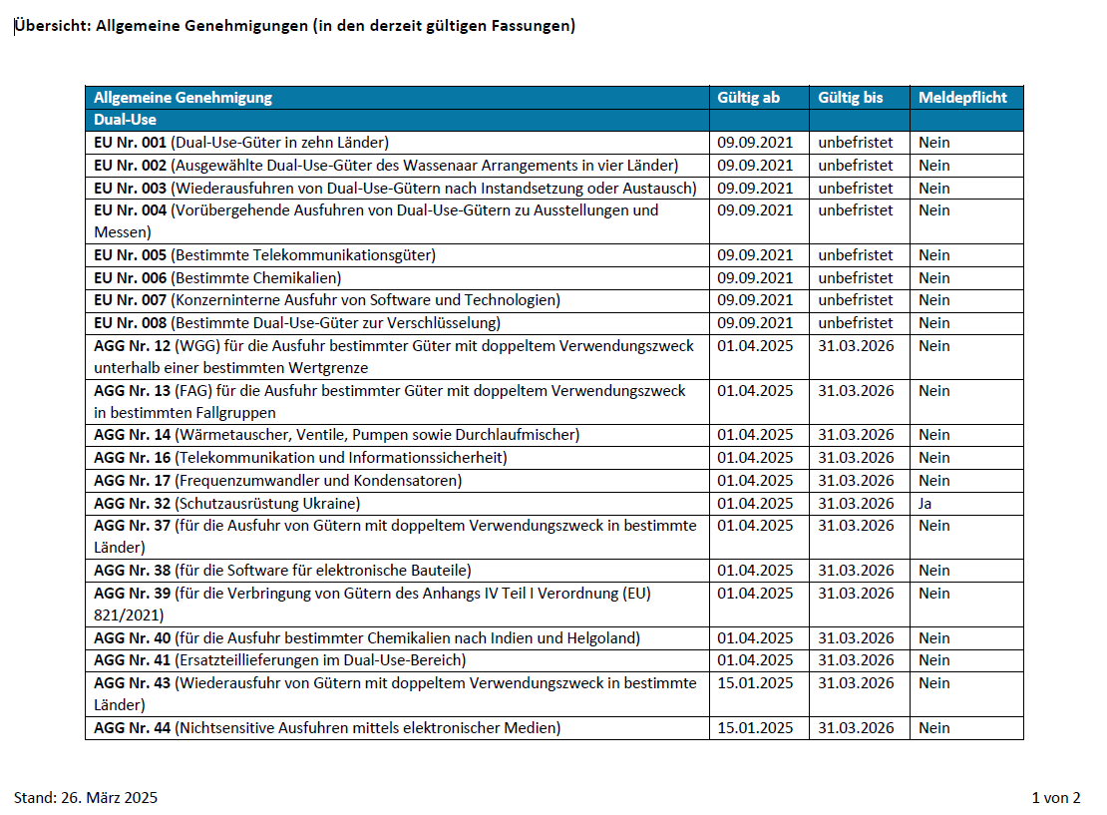
Grundlagen der Exportkontrolle
Allgemeine
Genehmigungen
Grundlagen der Exportkontrolle 29.10.2025

Slide 24
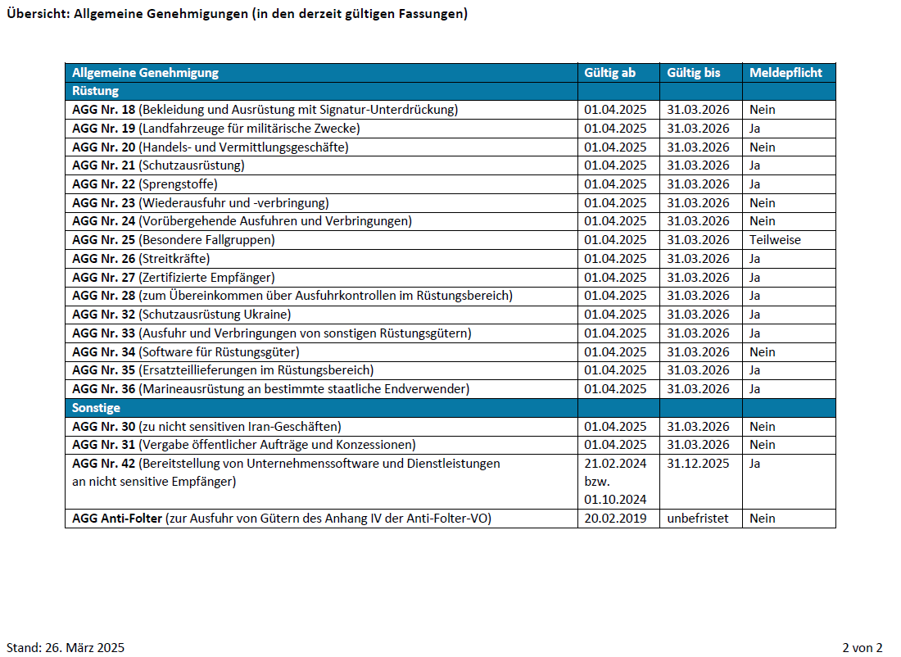
Grundlagen der Exportkontrolle
Allgemeine
Genehmigungen
Grundlagen der Exportkontrolle 29.10.2025

Slide 25
Grundlagen der Exportkontrolle
Neuerungen Allgemeinen Genehmigungen AGG
Rangfolge und Wahlrecht:
Allgemeine Genehmigung Nr. EU001 geht allen anderen Allgemeinen Genehmigungen vor
Sonstige EU-Allgemeinen Genehmigungen gehen den nationalen Allgemeinen Genehmigungen vor (Ausnahme: AGG16 und EU008)
Wahlrecht: innerhalb der sonstigen EU-Allgemeinen Genehmigungen
Wahlrecht: innerhalb der nationalen Allgemeinen Genehmigungen
Quelle: BAFA
Grundlagen der Exportkontrolle 29.10.2025

Slide 26
Grundlagen der Exportkontrolle
Neuerungen Allgemeinen Genehmigungen AGG
Sie können AGGs NICHT nutzen:
Zusammenhang mit ABC-Waffen
Militärische Endverwendung in Waffenembargoländern
Lieferungen in Freizonen und Freilager (es gibt jedoch Ausnahmen)
Verboten
Ausschlusstatbestände der jeweiligen AGG beachten!
Güterkreis Dual-Use-Verordnung Anhang II Abschnitt I ausgeschlossen!
Quelle: BAFA
Grundlagen der Exportkontrolle 29.10.2025

Slide 27
Exportkontrolle und Ausfuhranmeldung
Die Umsetzung der Exportkontrolle in ATLAS
Codierungen beachten
Ausfuhranmeldung für Dual-Use-Güter immer
Abschreibung von Genehmigung
Ausführerrolle beachten
https://www.zoll.de/SharedDocs/Downloads/DE/FormulareMerkblaetter/Zollrecht/ATLAS/merkblatt_online_abschreibung.html
Grundlagen der Exportkontrolle 29.10.2025

Slide 28

Grundlagen der Exportkontrolle
Achtung!
Exportkontrolle ist ein laufender Prozess
Aktuelles aus den letzten Wochen:
.
.
.
19. Sanktionspaket Russland
Iran Wiedereinführung der Sanktionen
50 % Rule der USA
.
.
.
Grundlagen der Exportkontrolle 29.10.2025

Slide 29
Grundlagen der Exportkontrolle
Umsetzung der AGG in die innerbetriebliche Praxis
Bewusstsein schaffen
Einkauf
Verkauf
Geschäftsleitung
Produktmanagement
Forschung und Entwicklung
…
Ausreichend Zeit einplanen
Nach Bedarf externen Berater oder Dienstleister beauftragen
Stammdatenpflege
Schulung der Mitarbeiter und Kollegen
Grundlagen der Exportkontrolle 29.10.2025

Slide 30
Grundlagen der Exportkontrolle
Innerbetriebliches Exportkontrollsystem
Internal Compliance Program (ICP)
Ziel: Verhinderung der Verbreitung von Massenvernichtungswaffen (Proliferation)
Kontrolle der Ausfuhr kritischer Güter in sensitive Länder
Überwachung der Lieferung konventioneller Rüstungsgüter
Risiko: Direkt oder indirekte Beteiligung
Gefahr: Unzureichende Kenntnis der Rechtsvorgaben und der aktuellen Lage
Pflicht: Kenntnis und Einhaltung bestehender Beschränkungen
Kennen der technischen Beschaffenheit von Produkten (“Know your product”)
Kennen potentieller Kunden im Ausland (“Know your customer”)
Chance: Rechtzeitiges Erkennen von Beschaffungsbemühungen und Verhinderung
Plan: Enge, vertrauensvolle und transparente Zusammenarbeit zwischen Industrie und Behörden, zur Erreichung des gemeinsamen Ziels.
Grundlagen der Exportkontrolle 29.10.2025

Slide 31
Grundlagen der Exportkontrolle
Innerbetriebliches Exportkontrollsystem
Internal Compliance Program (ICP)
Gesetzliche Verpflichtungen:
Unternehmen:
mit gelisteten Gütern
Teilnahme am Außenwirtschaftsverkehr
Güter, die einem kritischem Verwendungszweck zugeführt werden können
§ 8 Abs. 2 Außenwirtschaftsgesetz (AWG)
Anerkennung durch Unternehmensleitung mit Unterzeichnung der AV1-Benennung (Ausfuhrverantwortlichkeit)
§ 130 Ordnungswidrigkeitengesetz (OWiG)
allgemeinen Sorgfaltspflichten der Unternehmensleitung (vgl. § 93 AktG, § 43 GmbHG) (Organisationsverschulden)
Sammelgenehmigung und Allgemeine Genehmigungen: Dual-Use-Verordnung
Grundlagen der Exportkontrolle 29.10.2025

Slide 32
Grundlagen der Exportkontrolle
Führen von Aufzeichnungen und Aufbewahrung von Unterlagen
Personalauswahl, Schulungen und Sensibilisierungen
Prozessbezogene Kontrollen/Systembezogene Kontrollen (ICP-Audit)/Korrekturmaßnahmen/Hinweisgebersystem
Personelle und technische Mittel sowie sonstige Arbeitsmittel
Ablauforganisation
Aufbauorganisation/Festlegung von Zuständigkeiten
Bekenntnis der Geschäftsleitung zu den Zielen der Exportkontrolle
Risikoanalyse
Physische und technische Sicherheit
Aufbau
Internal
ComplianceProgram
Grundlagen der Exportkontrolle 29.10.2025

Slide 33
Grundlagen der Exportkontrolle
Praxistipps ICP
In welchem Bereich des Unternehmens soll die Exportkontrolle angesiedelt sein?
Wie überzeuge ich die Geschäftsleitung, den Vertrieb und die Kollegen?
Welche Möglichkeiten bleiben ohne Unterstützung im Unternehmen?
ICP auch ohne Exporte in sensitive Länder?
ICP ist Teil oder Voraussetzung zollrechtlicher Bewilligungen
Einsatz von Software oder externer Dienstleister
Informationspflicht
Aus- und Weiterbildung
Arbeitsablauf entsprechend planen
Verantwortlichkeiten festlegen
Eventuell „hot line“ als erste Anlaufstelle für Kollegen einrichten
Grundlagen der Exportkontrolle 29.10.2025

Slide 34

Fragen?
Haben Sie Fragen?
Vielen Dank für Ihr Interesse!
Grundlagen der Exportkontrolle 29.10.2025

